Slide 1



Итоговая работа по дисциплине «Научное программирование»
На тему:
«Прогнозирование сердечных заболеваний»
Заголовок
Цифровая 3D-медицина
Подзаголовок презентации
Результаты в области компьютерной графики и геометрического моделирования
Выполнил:
Студент ИИТММ гр. 3825М1сФИ1
Рштуни Владислав Дмитриевич
Notes:
1

Slide 2

Цель и задачи работы
Главная цель работы: Провести независимый сравнительный эксперимент, вдохновлённый общей идеей статьи PMC11929227 о целесообразности сокращения числа признаков. Сравнить эффективность полного (13) и клинически обоснованного (7) наборов признаков.
Задачи:
Реализовать последовательную обработку данных с двумя наборами признаков: полным (13) и целевым (7), как в статье.
Обучить и сравнить аналогичный набор алгоритмов машинного обучения.
Провести тонкую настройку гиперпараметров лучших моделей.
Сравнить полученные результаты с выводами оригинального исследования.
2
Notes:
2

Slide 3
Используемый датасет и научный контекст
Датасет: Heart Disease (UCI Machine Learning Repository)
Объем: 303 пациента (в исследовании 1190 записей)
Исходные признаки: 13 клинических параметров + целевая переменная
Преобразование: Многоклассовая задача (0-4 стадии) → бинарная классификация
Распределение классов после бинаризации:
Здоровые пациенты (0): 164 (54.1%)
Пациенты с заболеванием (1): 139 (45.9%)
Ключевая идея статьи: Авторы сознательно ограничились 7 ключевыми клиническими признаками для повышения интерпретируемости.
Наша проверяемая гипотеза (из статьи): Качество прогноза на целевом наборе из 7 признаков будет сопоставимо с качеством на полном наборе из 13.
3
Notes:
3

Slide 4
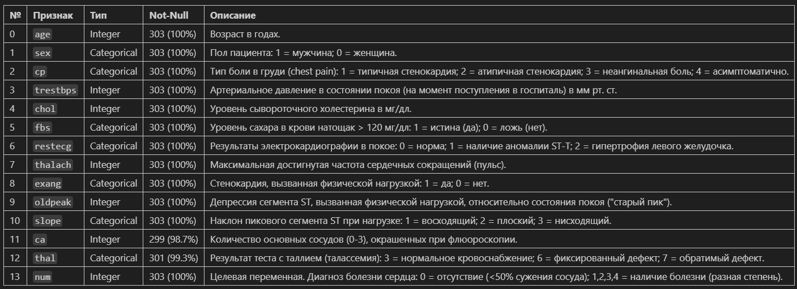
Описание атрибутов
4
Notes:
4

Slide 5
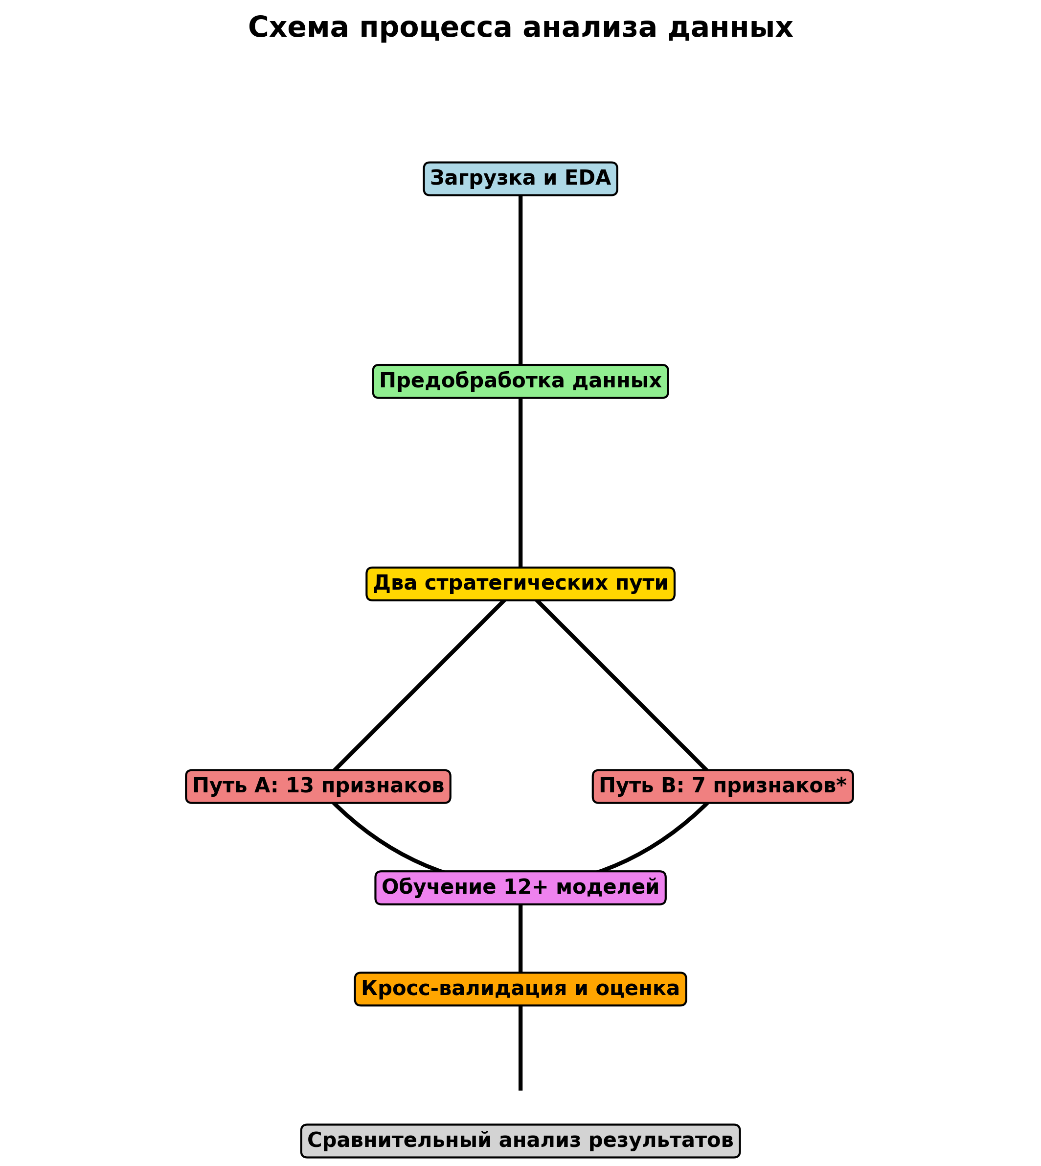
Процесс анализа данных
1. Предобработка: Обработка пропусков, кодирование категориальных признаков, нормализация.
2. Стратегия признаков:
Полный набор: Все 13 исходных признаков.
Целевой набор: 7 клинически значимых признаков (age, cp, chol, thalach, oldpeak, ca, thal).
3. Модели: Обучение и оценка 12+ алгоритмов (Random Forest, AdaBoost, XGBoost, KNN, SVM и др.) для каждой стратегии.
4. Оценка: Метрики Accuracy, Precision, Recall, F1-Score, ROC-AUC; разбиение 80/20.
5
Notes:
5

Slide 6
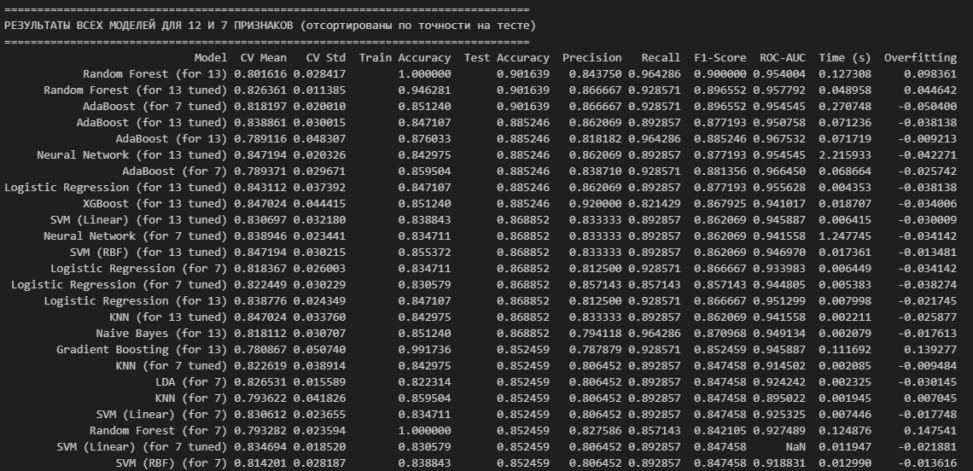
Полученные данные
6
Notes:
6

Slide 7
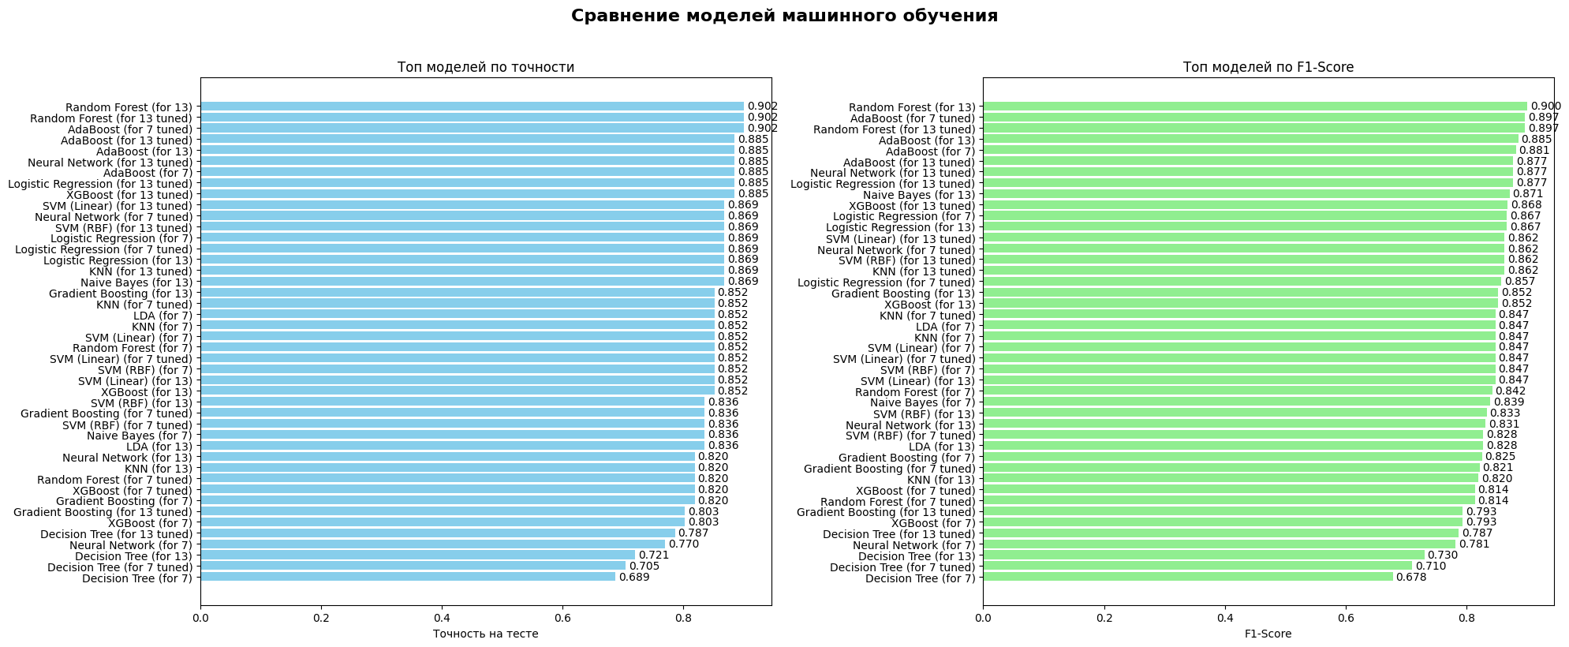
Полученные данные
7
Notes:
7

Slide 8
Ключевой результат 1 – Качество моделей сохраняется
Лучшая точность (Accuracy) на тестовой выборке:
С 13 признаками: Random Forest – 90.16%
С 7 признаками: AdaBoost (tuned) – 90.16%
Вывод: Сокращение числа признаков не привело к значительной потере точности (падение в среднем по лучшим моделям ~1.7%), что полностью согласуется с гипотезой статьи.
8
Notes:
8

Slide 9
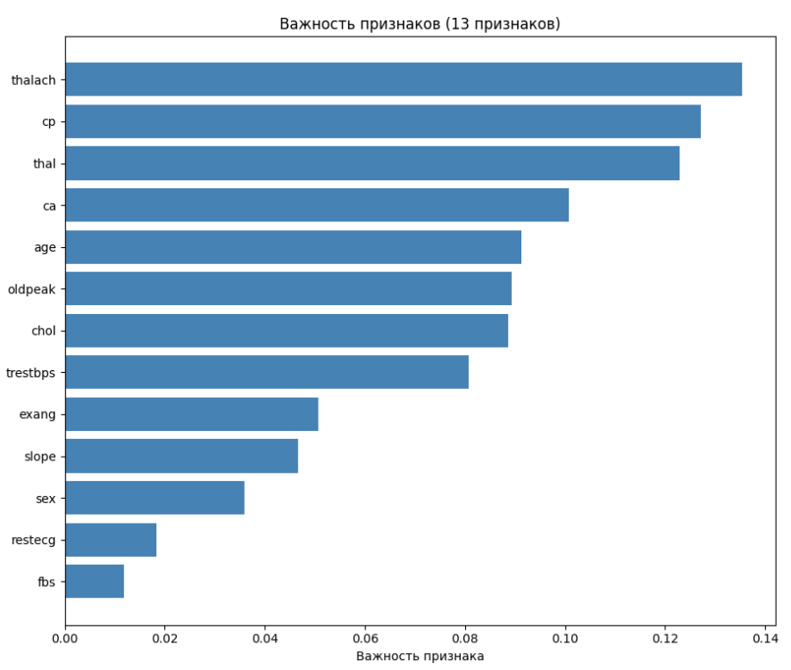
Ключевой результат 2 – Объективное подтверждение выбора признаков
Анализ важности признаков (на основе Random Forest с 13 признаками) показал:
Топ-7 самых важных для модели признаков: thalach, cp, that, ca, age, oldpeak, chol.
Все они вошли в целевой набор из 7 параметров.
Вывод: Авторы статьи выбрали клинически значимые признаки. Наш анализ объективно подтвердил, что эти же признаки являются наиболее информативными для алгоритма. Это объясняет, почему их стратегия работает.
9
Notes:
9

Slide 10
Ключевой результат 3 – Сравнение с выводами статьи
Что совпало (подтверждение):
Ансамблевский метод (Random Forest) показал наилучший баланс метрик.
Стратегия использования 7 признаков эффективна и сохраняет высокое качество.
Высокий Recall (>92%) критически важен для медицинского применения.
Наше наблюдение:
Лучшая модель: На 7 признаках лучший результат показал AdaBoost, а не Random Forest, как в статье на объединённых данных.
Поведение KNN: На целевом наборе KNN показал хороший результат после настройки.
Несмотря на использование разных наборов признаков, наши выводы качественно совпали с выводами статьи: эффективность ансамблевых методов, допустимость сокращения признаков без серьёзного ущерба для точности, критическая важность высокой чувствительности (Recall) модели
10
Notes:
10

Slide 11
Лучшая модель и её параметры
Модель: Random Forest (с тонкой настройкой, 13 признаков).
Метрики на тесте:
Accuracy: 90.16%
Recall (Чувствительность): 92.86% (пропускает менее 8% больных)
Precision: 86.67%
F1-Score: 89.66%
ROC-AUC: 0.9579
Time learning: 0.48958 s.
11
Notes:
11

Slide 12
2 Лучшая модель и её параметры
Модель: AdaBoost (с тонкой настройкой, 7 признаков).
Метрики на тесте:
Accuracy: 90.16%
Recall (Чувствительность): 92.86% (пропускает менее 8% больных)
Precision: 86.67%
F1-Score: 89.66%
ROC-AUC: 0.9545
Time learning: 0.270748 s.
12
Notes:
12

Slide 13
Заключение и итоги работы
Цель достигнута: Методология статьи PMC11929227 была успешно воспроизведена на датасете UCI Heart Disease.
Основные итоги:
Гипотеза статьи подтверждена: использование 7 ключевых признаков позволяет сохранить высокое качество прогноза (~90% Accuracy).
Объективно доказано, почему эта стратегия работает: выбранные признаки являются наиболее важными с точки зрения модели.
Получены сопоставимые результаты с оригинальным исследованием, что говорит об устойчивости методологии.
13
Notes:
13

